Slide 1
罪的繁衍, 世上偉人
(創世記 4:1 - 6:8)

Slide 2
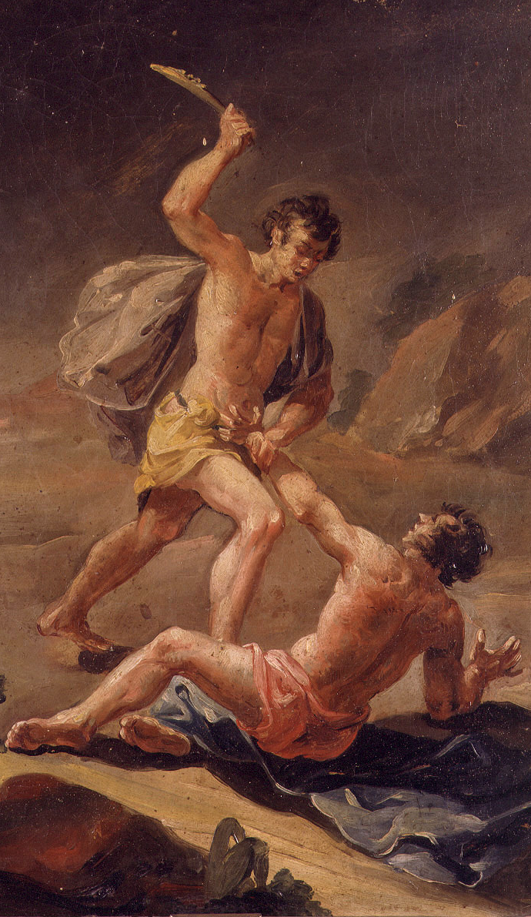
罪的繁衍 (4:1-12)
有一日，該隱拿地裡的出產為供物獻給耶和華；
亞伯也將他羊群中頭生的和羊的脂油獻上。
耶和華看中(凝視, 注重) 了亞伯和他的供物，
只是看不中(凝視, 注重) 該隱和他的供物。

Slide 3
罪的繁衍 (4:1-12)
5 …, 該隱就大大地發怒(激怒, 怒火中燒)，
變了臉色(臉垮下來)。
6 耶和華對該隱說：
「你為甚麼發怒(激怒, 怒火中燒) 呢？
你為甚麼變了臉色(臉垮下來) 呢？
7 你若行得好，豈不蒙悅納？你若行得不好，
罪就伏(躺臥, 舒展手腳, 怪物的動作) 在門前。
它必戀慕(想要, 渴望)你，你卻要
制伏(rule, 治理) 它。」
他們有禍了！因為走了該隱的道路， (猶11)

Slide 4
第一次的兇殺案
8 該隱與他兄弟亞伯說話；二人正在田間。
該隱起來打(敵對)他兄弟亞伯，把他殺了。
你兄弟亞伯在哪裡？
9 耶和華對該隱說：「你兄弟亞伯在哪裡？」
他說：「我不知道！我豈是看守我兄弟的嗎？」
10 耶和華說：「你做了甚麼事呢？你兄弟的
血有聲音從地裡向我哀告(哭求, 呼喊)。
11 地開了口，從你手裡接受你兄弟的血。

Slide 5
該隱的漂泊 (4:11-16)
11 地開了口，從你手裡接受你兄弟的血。
現在你必從這地受咒詛。
12 (因此) 你種地，地不再給你效力(生產力,
富饒)；你必流離飄蕩在地上(成為漂泊流蕩的)
13 該隱對耶和華說：「我的刑罰(罪孽, 後果)
太重，過於我所能當的。

Slide 6
該隱的漂泊 (4:11-16)
14 (看哪!) 你如今趕逐我離開這地，
以致不見你面；我必流離飄蕩在地上，
凡遇見我的必殺我。」
15 耶和華對他說：「凡殺該隱的，必遭報七倍。
耶和華就給該隱立一個記號(sign)，免得人
遇見他就殺他。
16 於是該隱離開耶和華的面，去住在伊甸東邊
挪得(漫遊) 之地。
- 人第一次墮落(指亞當)，還能見神的面
- 人第二次墮落(指該隱)，就不得見神的面；
人越墮落，就離神越遠。

Slide 7
該隱的事蹟與後代 (4:17-18)
17 該隱與妻子同房，他妻子就懷孕，生了
以諾(獻身的)。該隱建造了一座城(興奮, 痛苦)，
就按著他兒子的名將那城叫做以諾。
18 以諾生以拿(飛逝)；以拿生米戶雅利(被神
擊打)；米戶雅利生瑪土撒利(誰是屬神的)；
瑪土撒利生拉麥(強而有力的)。
- 該隱建造了一座城(興奮, 痛苦)
- 按著他兒子的名將那城叫做以諾
- 該隱一族都沒有記年歲 – 神不記念

Slide 9
思考問題: 該隱的妻子哪裡來的? 早期人類如何繁衍的?

Slide 10
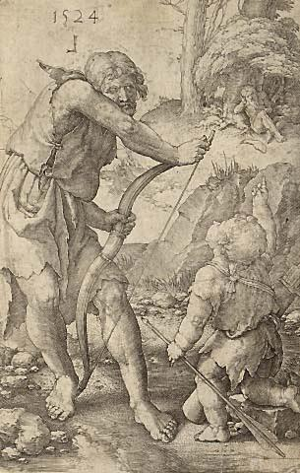
該隱強而有力的後代 拉麥(Lameck) (4:19-24)
19 拉麥娶了兩個妻：
一個名叫亞大(裝飾)，一個名叫洗拉(蔭影)。
20 亞大生雅八；雅八就是住帳棚、
牧養牲畜(牛, 家畜) 之人的祖師(父)。
21 雅八的兄弟名叫猶八；
他是一切彈琴吹簫之人的祖師。
22 洗拉又生了土八‧該隱；他是
打造(磨利, 鎚打) 各樣銅鐵利器(金屬工匠)
的祖師。土八‧該隱的妹子是拿瑪。
(猶太傳統認為這個女性是挪亞的母親)

Slide 11
拉麥殘暴詩歌
23 拉麥對他兩個妻子說：
亞大、洗拉，聽我的聲音；
拉麥的妻子，細聽我的話語：
壯年人傷我，我把他殺了；
少年人損(擊打) 我，我把他害了。
24 若殺該隱，遭報七倍，
殺拉麥，必遭報七十七倍。
自我無限放大的
無神文化的中心人物

Slide 12
思考問題:
人類的文明進展非常快,
第八代就已經進入鐵器時代了.
為甚麼人類文明進步是在
該隱後代中快速產生呢?

Slide 13
聖潔的後代 (4:25-26)
25 亞當又與妻子同房，她就生了一個兒子，起名叫塞特(補償)，
意思說：「 神另給我立了一個兒子代替亞伯，因為該隱
殺了他。」
26 塞特也生了一個兒子，起名叫以挪士(人)。那時候，
人才求告(宣告,召喚)耶和華的名。

Slide 14
亞當的世代 (5:1-32)
1 亞當的後代(世代 + 文件, 家譜) 記在下面。
（當 神造(創造) 人的日子，是照著自己的樣式(相像, 類似)
造(do) 的，
2 並且造(創造) 男造(創造) 女。在他們被造(創造) 的日子，
神賜福(barak) 給他們，稱他們為「人」。）
3 亞當活到一百三十歲，生了一個兒子，形像樣式和自己相似，
就給他起名叫塞特。

Slide 16
以諾與 神同行
21 以諾活到六十五歲，生了瑪土撒拉(猛衝的人,
他死時有大事發生)。
22 以諾生瑪土撒拉之後，與 神同行(來去, 散步) 三百年，
並且生兒養女。
23 以諾共活了三百六十五歲。
24 以諾與 神同行， 神將他取去，他就不在世了。

Slide 17
以諾與 神同行
以諾因著信，被接去，不至於見死，人也找不著他，
因為 神已經把他接去了；只是他被接去以先，
已經得了 神喜悅他的明證。人非有信，就不能得 神的喜悅；
因為到 神面前來的人必須信有 神，
且信他賞賜那尋求他的人。(希11:5-6)
亞當的七世孫以諾，曾預言這些人說：
「看哪，主帶著他的千萬聖者降臨，要在眾人身上行審判，
證實那一切不敬虔的人所妄行一切不敬虔的事，
又證實不敬虔之罪人所說頂撞他的剛愎話。」(猶14-15)

Slide 18
拉麥(強而有力的)
28 拉麥(強而有力的) 活到一百八十二歲，生了一個兒子，
29 給他起名叫挪亞(休息)，說：「這個兒子必為我們的
操作(工作, 勞力) 和手中的勞苦(痛苦) 安慰我們；
這操作勞苦是因為耶和華咒詛地。」
- 挪亞 (休息, 與安慰相近字)
- 比較兩邊拉麥不同的態度 (暴力 vs.盼望)

Slide 19
巨人族類的發生 (v. 1-4)
1 當人 (開始, 褻瀆, 玷污) 在世上多起來(變成很多)、
又生女兒的時候，
2 神的兒子們看見人的女子美貌(好的)，
就隨意挑選，娶來為妻。
4 那時候有偉人(巨人, Nephilim, 05303) 在地上，
(確實, 誠然) 後來 神的兒子們和人的女子們
交合(進入) 生子；那就是上古英武(強壯, 大能)
有名的人(名字+人)。

Slide 20
思考問題:
真有巨人存在嗎？
有考古學家發現的考古事實嗎？

Slide 21
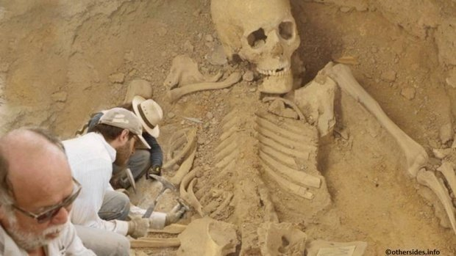
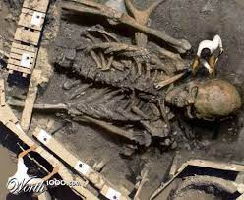
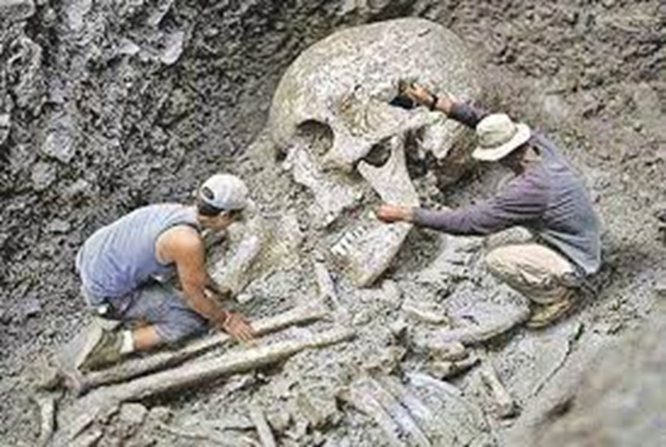

Slide 22
巨人族類的發生 (v. 1-4)
1 當人 (開始, 褻瀆, 玷污) 在世上多起來(變成很多)、
又生女兒的時候，
2 神的兒子們看見人的女子美貌(好的)，
就隨意挑選，娶來為妻。
4 那時候有偉人(巨人, Nephilim, 05303) 在地上，
(確實, 誠然) 後來 神的兒子們和人的女子們
交合(進入) 生子；那就是上古英武(強壯, 大能)
有名的人(名字+人)。

Slide 23
神的兒子們: 指墮落的天使們
有一天， 神的眾子來侍立在耶和華面前，
撒但也來在其中。(約伯記1:6)
那時，晨星一同歌唱； 神的眾子也都歡呼。
(約伯記38:7)

Slide 24
神的兒子們: 指墮落的天使們
就是天使犯了罪， 神也沒有寬容，曾把他們丟在
地獄，交在黑暗坑中，等候審判。神也沒有寬容
上古的世代，曾叫洪水臨到那不敬虔的世代，
卻保護了傳義道的挪亞一家八口。(彼後2:4-5)
又有不守本位、離開自己住處的天使，
主用鎖鍊把他們永遠拘留在黑暗裡，
等候大日的審判。(猶6)

Slide 25
思考問題:
在洪水中凡有生氣的生物都被毀滅了,
為什麼大洪水之後還有巨人存在?
我們在那裡看見亞衲族人，就是偉人(巨人, Nephilim, 05303)；他們是偉人的後裔。據我們看，自己就如蚱蜢一樣；
據他們看，我們也是如此。」(民數記13:33)

Slide 26
聖經中記載 “偉人” 有兩種
巨人 (Nephilim, 05303) –
那時候有偉人(巨人, Nephilim, 05303) 在地上，(確實, 誠然) 後來 神的兒子們和人的女子們交合(進入) 生子；那就是上古英武(強壯, 大能) 有名的人(名字+人)。(創6:4)
我們在那裡看見亞衲族人，
就是偉人(巨人, Nephilim, 05303) ；他們是偉人的後裔。據我們看，自己就如蚱蜢一樣；
據他們看，我們也是如此。」(民數記13:33)

Slide 27
聖經中記載 “偉人” 有兩種
巨人(利乏音人, Rephaim, 07497)–
十四年，基大老瑪和同盟的王都來在亞特律‧加寧，
殺敗了利乏音人，在哈麥殺敗了蘇西人，在沙微‧基列亭
殺敗了以米人，(創14:5)
（利乏音人所剩下的只有巴珊王噩。他的床是鐵的，長九肘，寬四肘，都是以人肘為度。現今豈不是在亞捫人的拉巴嗎？）」(申3:11)

Slide 28
聖經中記載 “偉人” 有兩種
巨人(利乏音人, Rephaim, 07497)–
從非利士營中出來一個討戰的人，名叫歌利亞，是迦特人，身高六肘零一虎口；頭戴銅盔，身穿鎧甲，
甲重五千舍客勒；(撒上17:4-5)
偉人的一個兒子以實‧比諾要殺大衛；
他的銅槍重三百舍客勒，又佩著新刀。(撒下21:16)

Slide 29
聖經中記載 “偉人” 有兩種
巨人(利乏音人, Rephaim, 07497)–
後來，以色列人在基色與非利士人打仗。戶沙人西比該
殺了偉人的一個兒子細派，非利士人就被制伏了。
又與非利士人打仗。睚珥的兒子伊勒哈難殺了迦特人
歌利亞的兄弟拉哈米；這人的槍桿粗如織布的機軸。
又在迦特打仗。那裡有一個身量高大的人，手腳都是六指，共有二十四個指頭，他也是偉人的兒子。這人向以色列人罵陣，大衛的哥哥示米亞的兒子約拿單就殺了他。
這三個人是迦特偉人的兒子，都死在大衛和他僕人的手下。 (代上20:4-8)

Slide 30
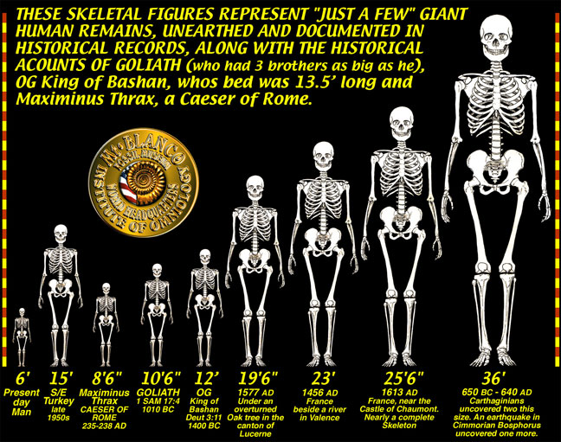

Slide 31
神的靈就不永遠住在人裡面
3 耶和華說：「人既(確實, 誠然 + 迷路, 犯罪) 屬乎血氣，
我的靈就不永遠住(判斷, 主張, 治理, 相爭) 在他裡面(人類)；
然而他的日子還可到一百二十年。」
- 我的靈就不永遠住在他裡面
- 我的靈就不永遠與他相爭
- 在洪水之前還有 120 年

Slide 32
人類罪惡很大 (v. 5-8)
5 耶和華見人在地上罪惡(evil) 很大，終日
所思想(思想架構 + 思想,籌劃 + 心) 的盡都是惡(evil)，
6 耶和華就後悔(遺憾, 惋惜, 懊悔) 造人在地上，
心中憂傷(傷害, 痛苦, 苦惱)。
7 耶和華說：「我要將所造(創造) 的人和走獸，並昆蟲，
以及空中的飛鳥，都從地上除滅(擦去 + 人)，
因為我造(創造) 他們後悔(遺憾, 惋惜, 懊悔) 了。」
8 惟有挪亞在耶和華眼前蒙恩(恩寵, 恩惠)。

Slide 33
思考問題:
神不是說不會後悔的嗎?
以色列的大能者必不致說謊，也不致後悔；
因為他迥非世人，決不後悔。」(撒上15:29)

Slide 34
罪的繁衍, 世上偉人
(創世記 4:25 - 6:8)

